Slide 1
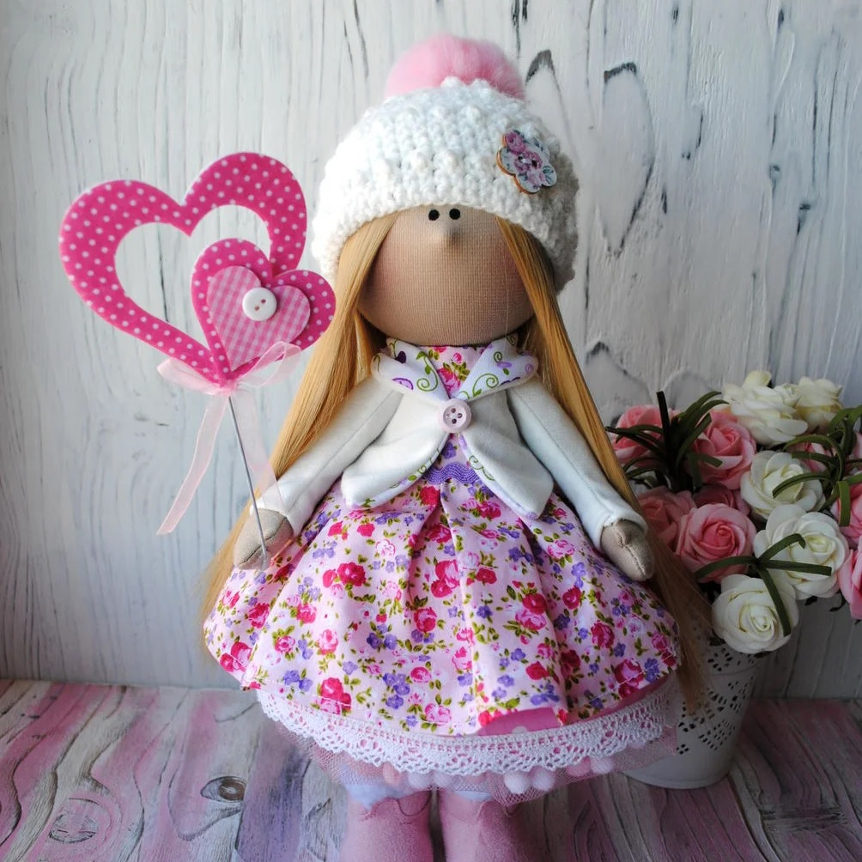
Мастер – класс
«Интерьерная кукла»
МБУ «Комплексный центр социального обслуживания населения
Чановского района Новосибирской области»
Отделение реабилитации инвалидов
Составитель: специалист по
реабилитации Синкевич Т.Д.
2022 г.

Slide 2
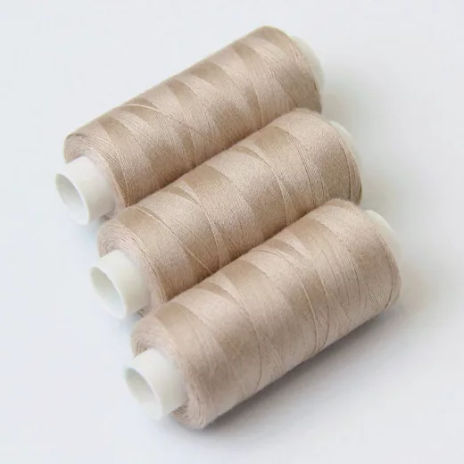
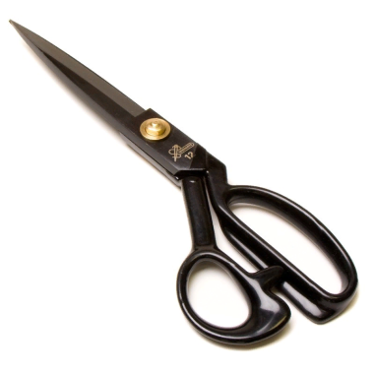
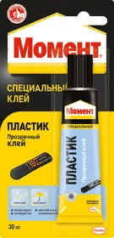
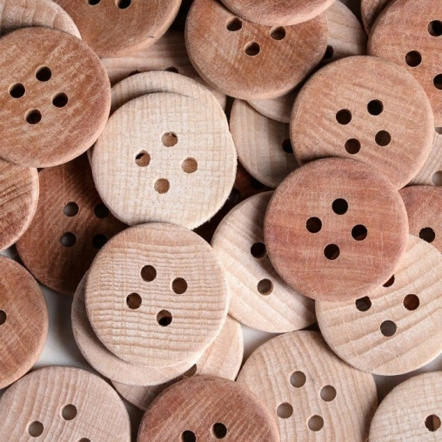
Для изготовления куклы потребуется:
трикотажная ткань для тела;
ткань для одежды – хлопок, трикотаж;
флизелин;
готовая обувь для куклы;
шапочка для куклы;
трессы для волос;
пенопластовый шарик Ø 8 см;
наполнитель двух видов – синтепон и синтепух (можно обойтись одним синтепоном);
нитки белого и бежевого цветов;
кружевная тесьма для отделки;
клей «Момент» прозрачный;
китайские палочки для еды;
швейные булавки;
длинная игла;
пуговицы по диаметру ручек и ножек – 4 шт.
ножницы.

Slide 3
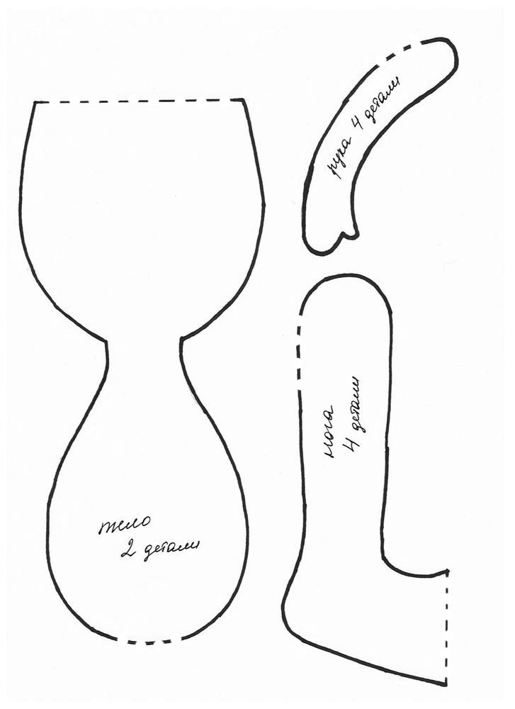
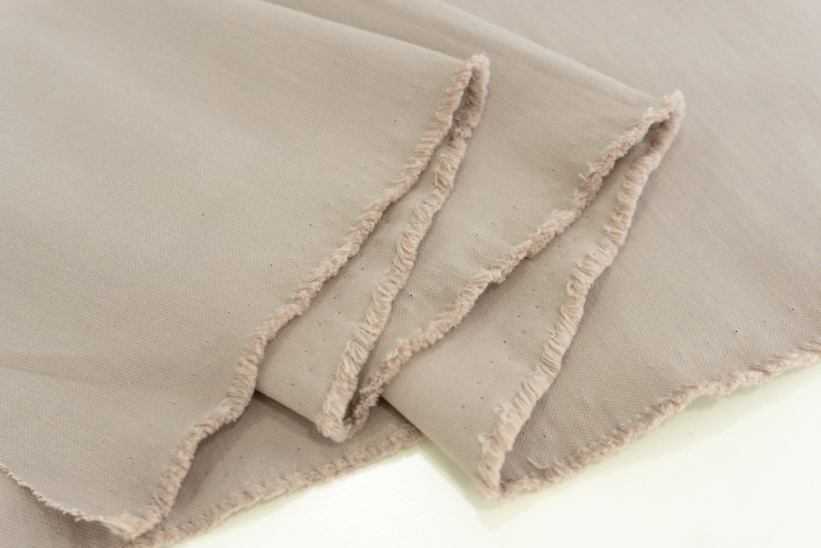
Начинаем с изготовления выкройки: распечатываем в натуральную величину на формате А4, вырезаем. Оптимальный размер куклы – 25 см, но вы можете выполнить куколку любого размера.

Slide 4
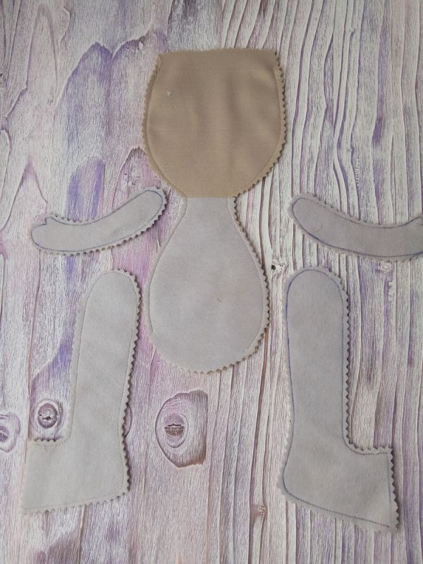
Из трикотажа вырезаем детали для туловища. Интерьерные куклы обычно изготавливают из специального трикотажа, имеющего особую структуру и свойства. Он почти не тянется. Если вы будете использовать обычный трикотаж, то, чтобы он не сильно растягивался, проклейте его флизелином, кроме участка для головы.
Вырезать детали лучше ножницами зигзаг. Если у вас таких нет, то просто сделайте насечки на участках сгибов, чтобы после выворачивания ткань не тянуло.
Складываем детали попарно, стачиваем, оставив место для выворачивания.

Slide 5
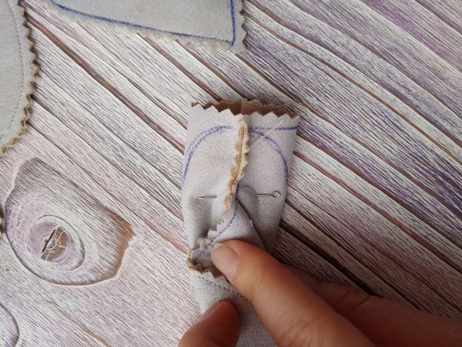
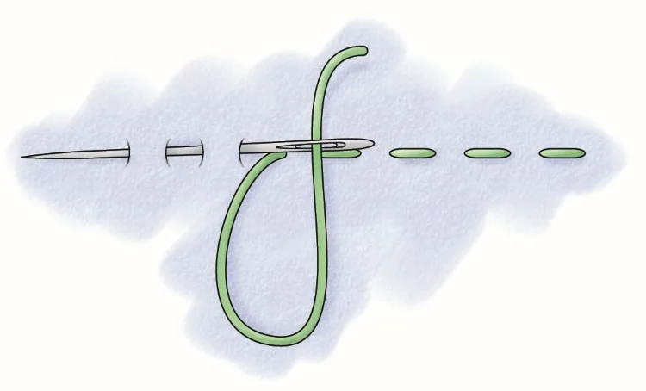
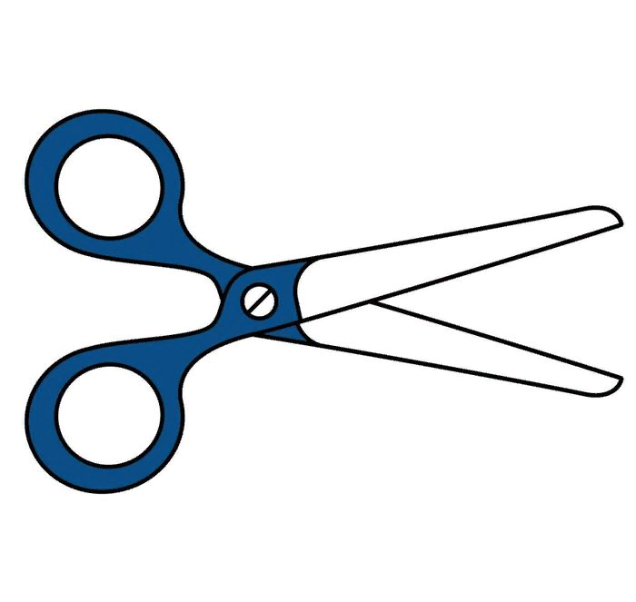
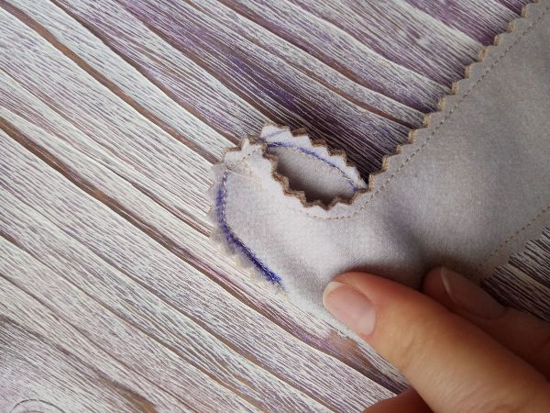
После стачивания дорабатываем ножки. Складываем ступню, совместив выполненные швы, прорисовываем полукруглый контур стопы.
Выполняем строчку по этой линии, отрезаем лишнюю ткань.

Slide 6
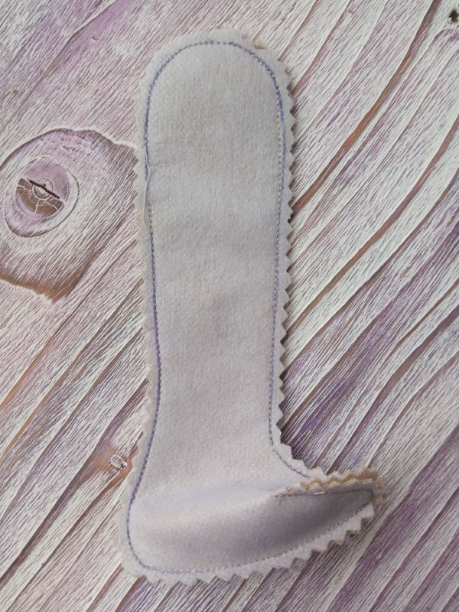
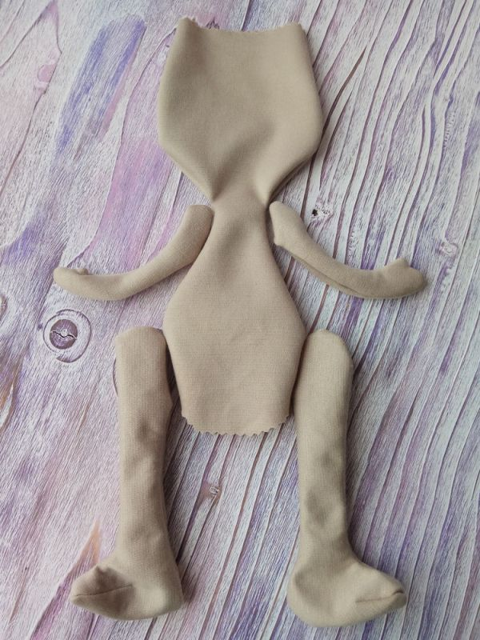

Выворачиваем детали, используя узкую длинную палочку.

Slide 7
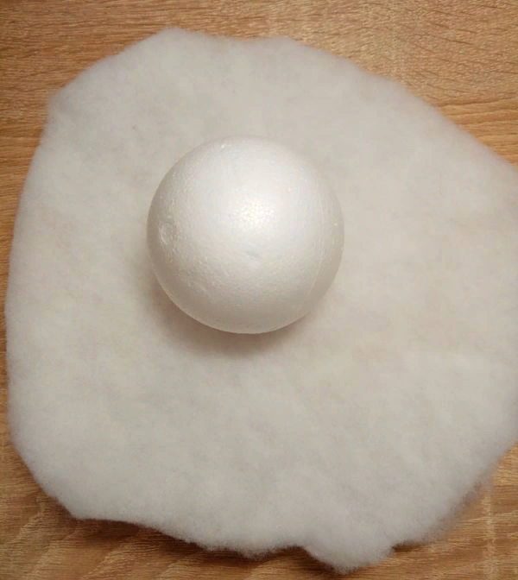
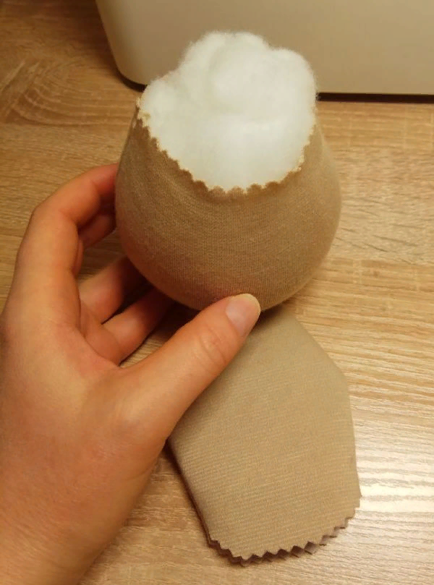
Из синтепона выкраиваем круглый лоскут, достаточный для того, чтобы обернуть полностью шарик.
Шарик в синтепоне вставляем в сшитые детали головы через оставленное вверху отверстие

Slide 8
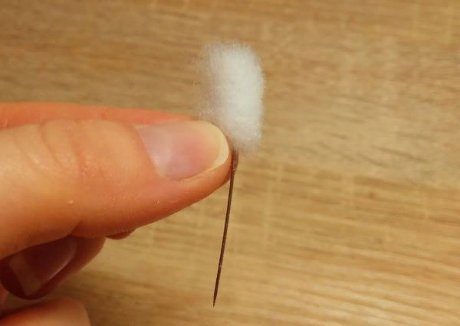
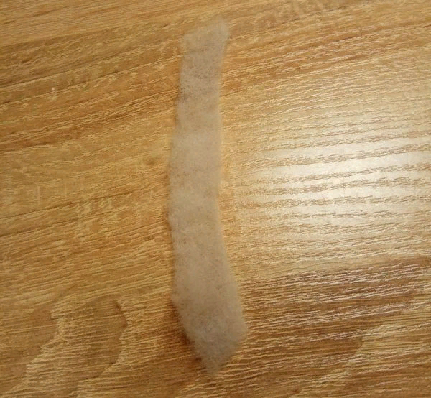
Теперь сделаем носик для куколки. Если вы решите обойтись без него, то просто пропустите этот этап. Для изготовления носика нам понадобится булавка с бусинкой на конце, немного синтепона, нитки и клей.
Смазываем клеем кончик бусинки, наматываем на неё синтепон.

Slide 9
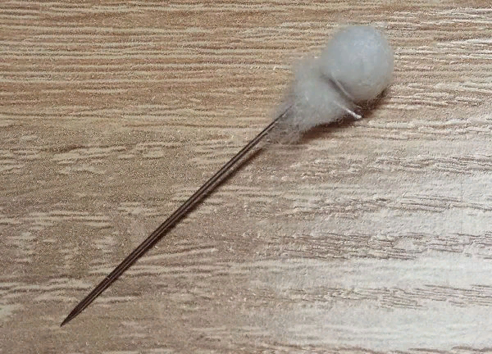
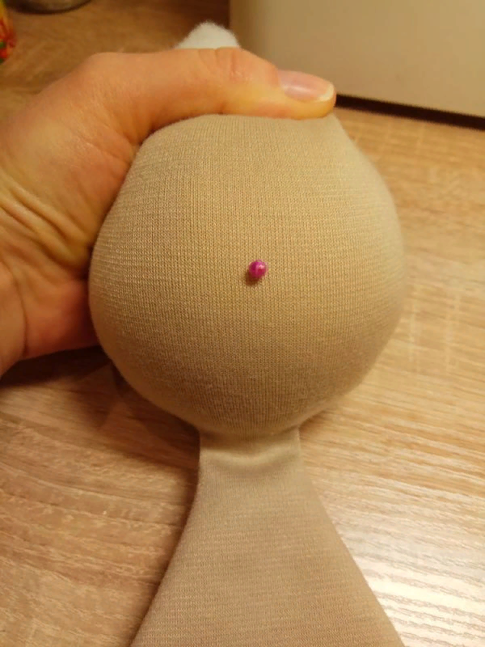
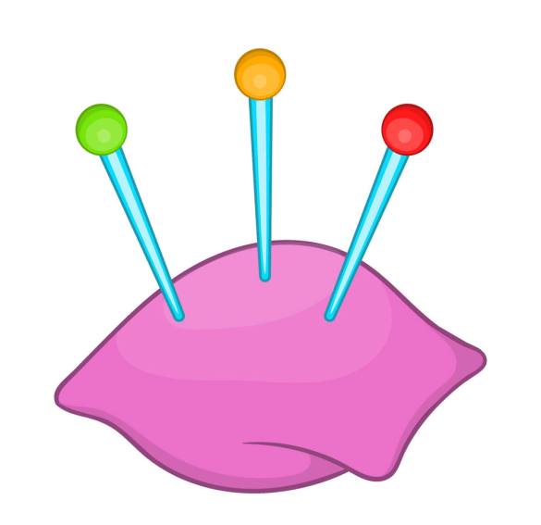
Складываем намотанный синтепон пополам и перевязываем ниткой у основания бусинки.
Находим на голове место, где будем делать нос кукле, вкалываем туда булавку.

Slide 10
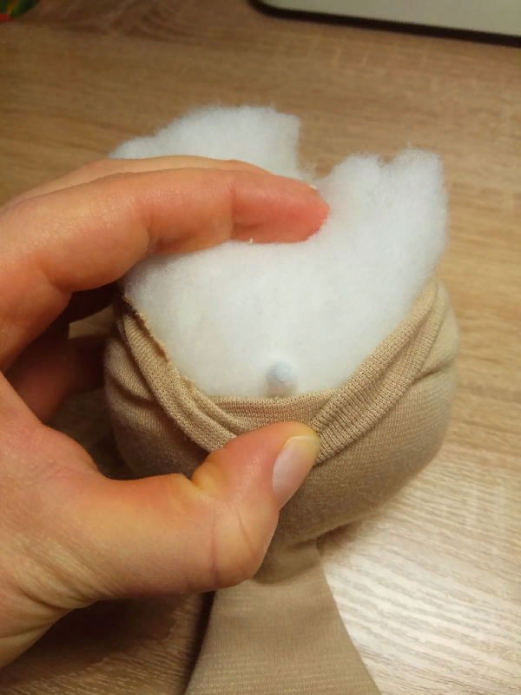
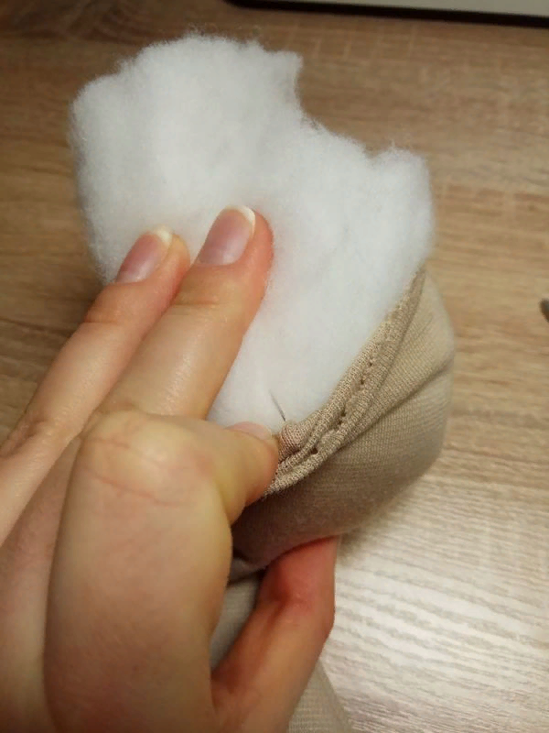
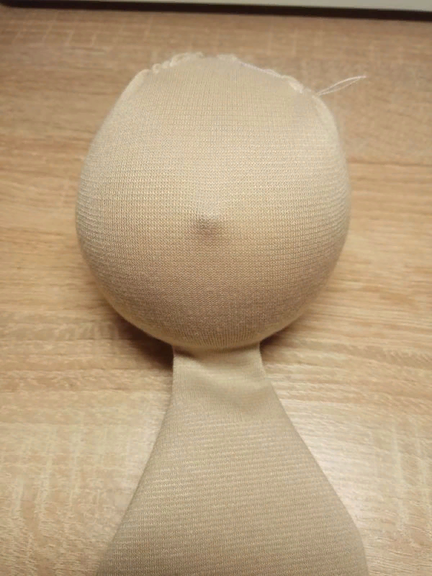
Аккуратно отворачиваем ткань, убираем булавку и на это место внутри головы вставляем сделанный носик.
Вручную зашиваем верхний край на голове.

Slide 11
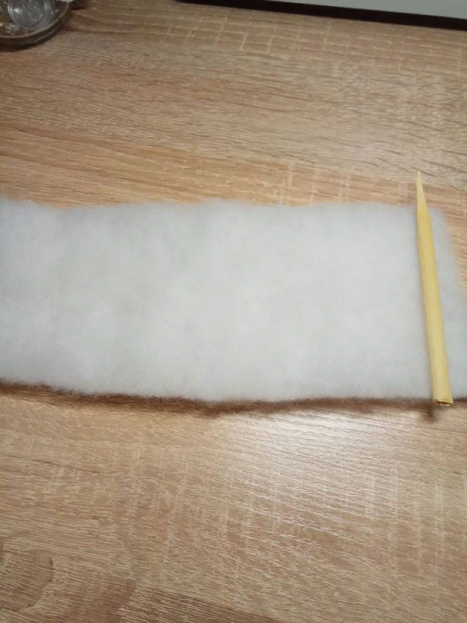
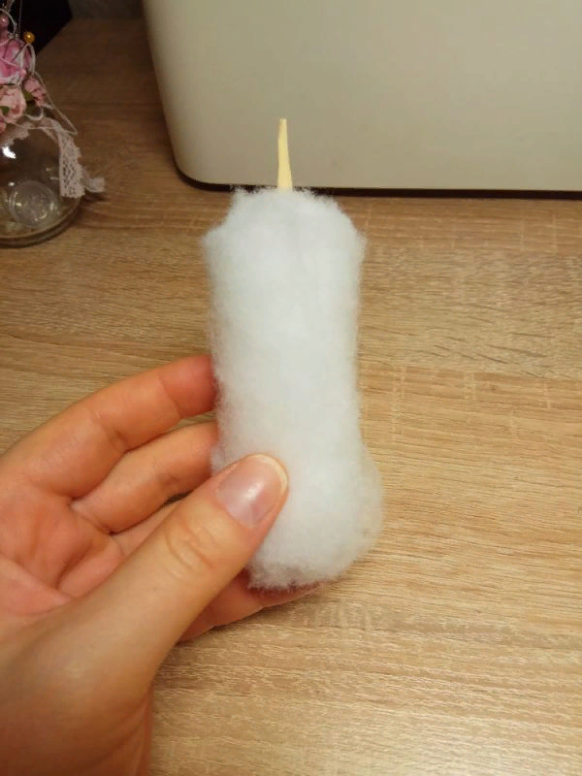
Следующий этап– изготовление шеи. Для этого нам потребуется китайская деревянная палочка для еды. Её нужно обрезать и заточить один конец. Можно вместо такой палочки использовать деревянные шпажки, но они менее прочные.
Кроме этого нам потребуется клей и полоска синтепона. Полоска должна иметь ширину, равную размеру цилиндрического участка палочки, а её длина должна быть такой, чтобы после оборачивания палочки получился цилиндр, равный охвату шеи куколки.
Промазываем палочку клеем и постепенно наматываем на неё синтепонновую полоску.

Slide 12
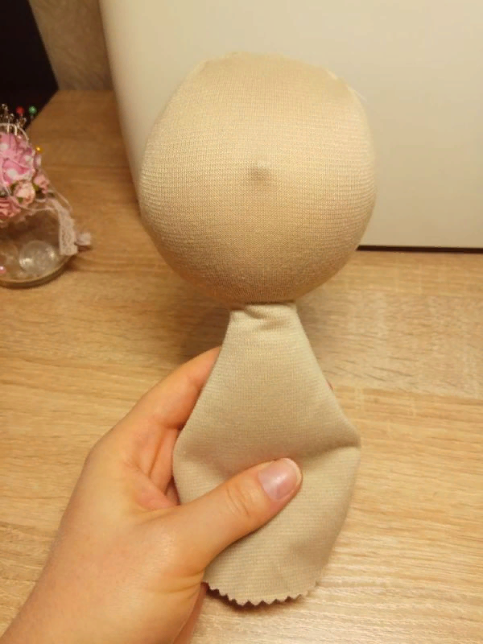
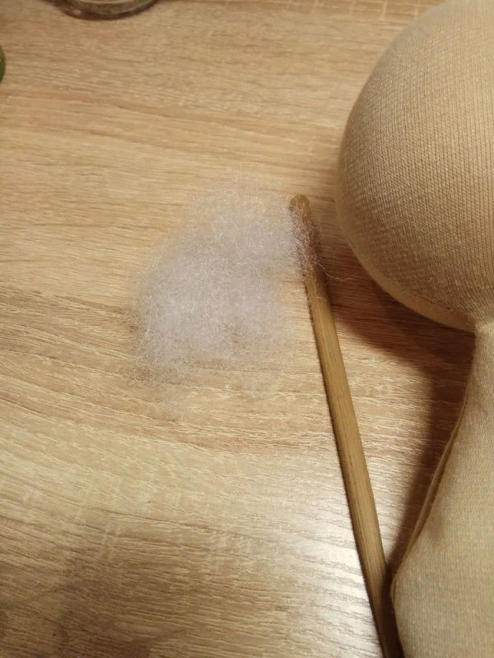
Заполняем плотно туловище синтепухом. Для этого берём маленькие кусочки наполнителя и постепенно укладываем их, распределяя деревянной палочкой. Если вы будете использовать синтепон, то его нужно разрывать на мелкие кусочки и распушивать.
Вставляем шею через открытое нижнее отверстие туловища, накалываем голову на острый конец палочки.

Slide 13
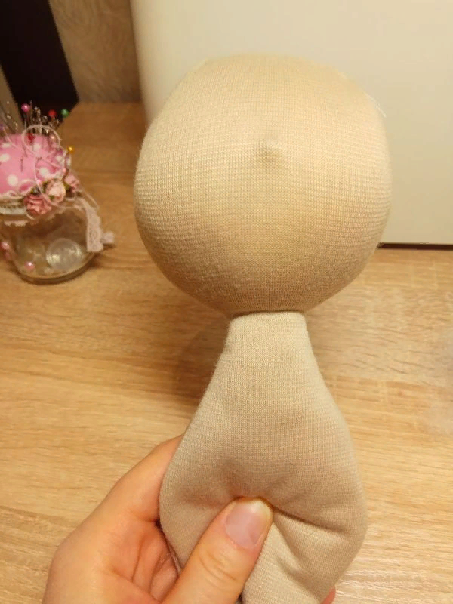
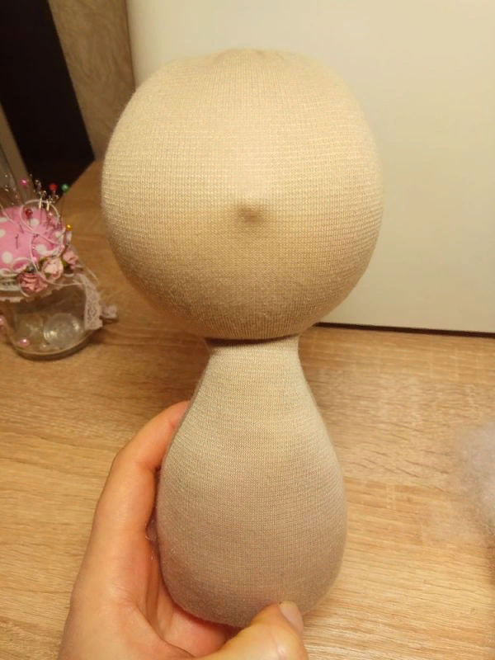
Дальнейшую набивку можно выполнять уже руками, без использования палочки. Чтобы готовая куколка могла стоять, набиваем её плотно, не спеша, используя маленькие кусочки наполнителя. Если поторопиться и уложить наполнитель большими кусками, получится бугристая поверхность тела куклы, так называемый целлюлит.
Сначала плотно и равномерно заполняем участок шеи. При этом стараемся, чтобы не образовались бугры.

Slide 14
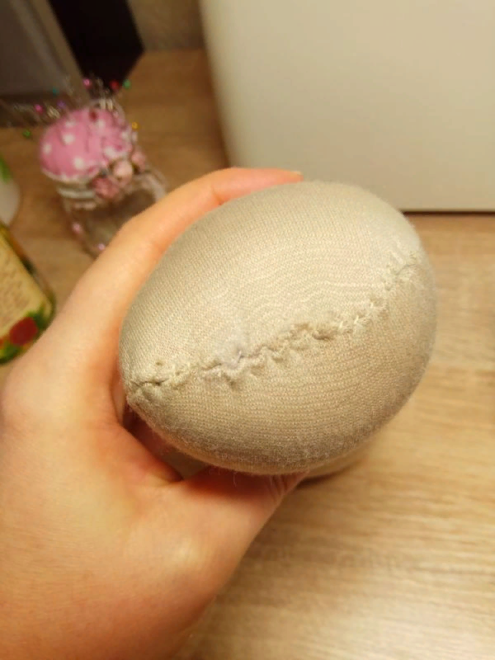
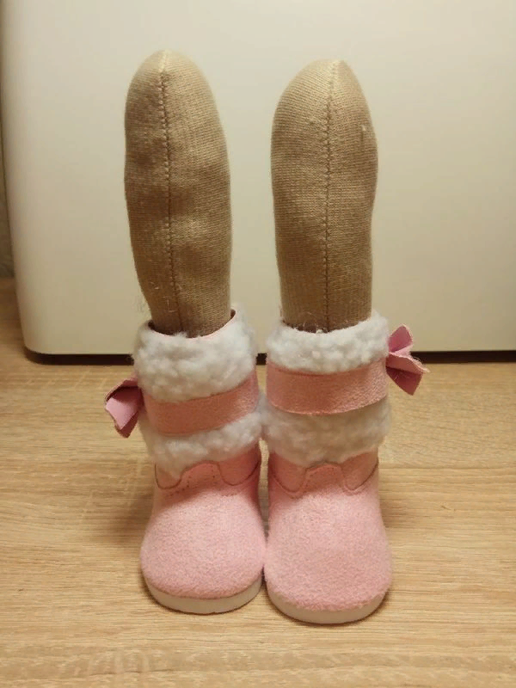
Следующий этап— набивка ручек и ножек игрушки. Для этой операции обязательно потребуется палочка. Сначала в ножку вставляем палочку, а потом ножку вставляем в ботинок. Затем приступаем к набивке. В этом случае стопа не деформируется, а при набивке примет форму ноги. Закончив плотную набивку ручек и ножек, зашиваем отверстия.
Закончив набивку, зашиваем нижнее отверстие.

Slide 15
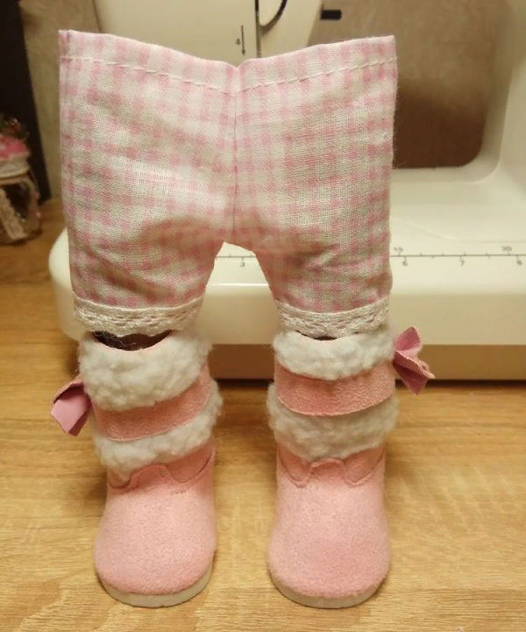
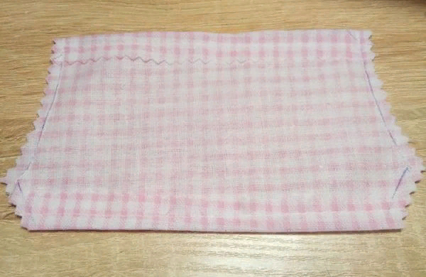
Теперь разберёмся, как сшить одежду для интерьерной куклы.
Сначала выкраиваем штанишки. На сложенной вдвое ткани размечаем контуры, вырезаем. Подворачиваем и прострачиваем верхние и нижние срезы. Выполняем боковые швы.
По нижнему краю пришиваем узкую кружевную тесьму.

Slide 16
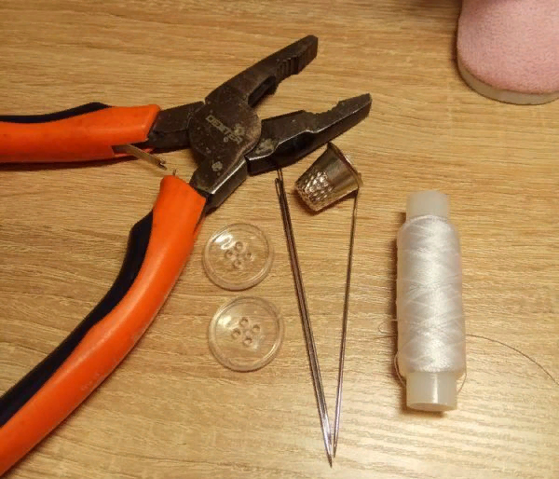
Для следующего этапа нужно подготовить длинную иглу, пуговицы, крепкие нитки, напёрсток и плоскогубцы.

Slide 17
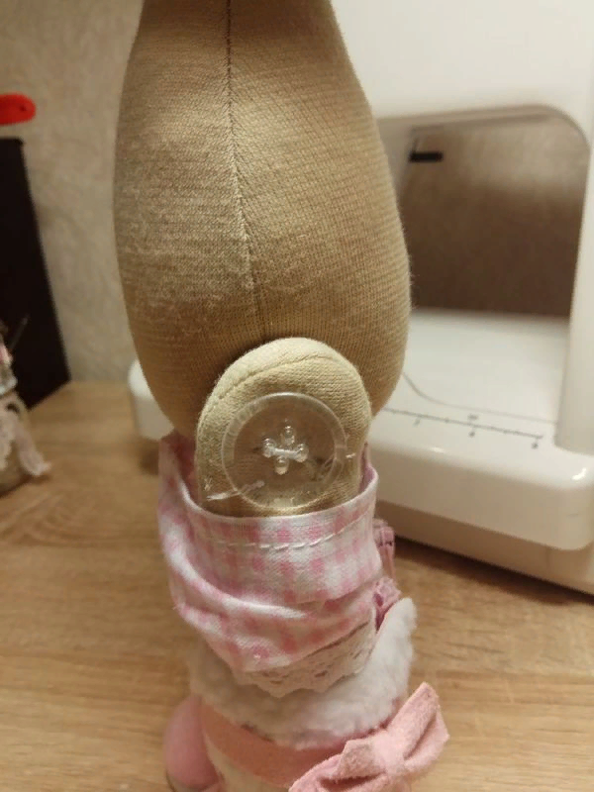
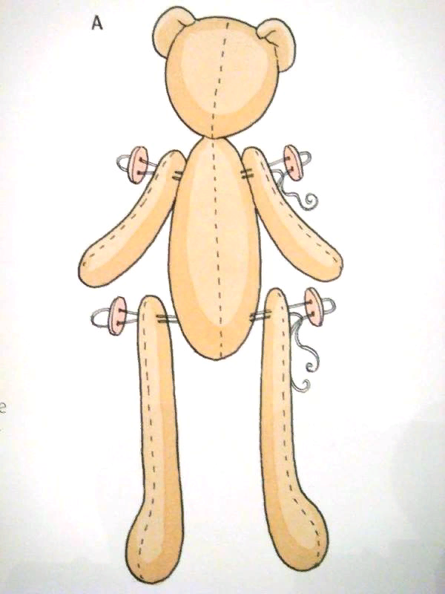
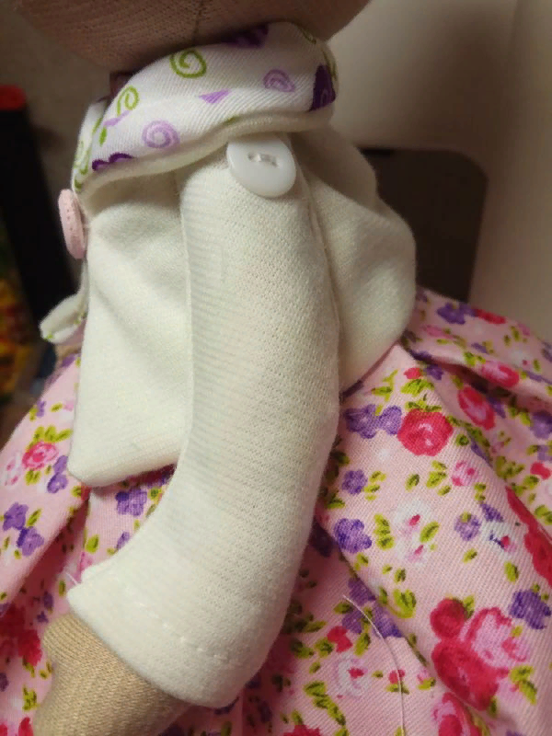
Как прикрепить руки и ноги кукле, схематически показано на следующем рисунке.

Slide 18
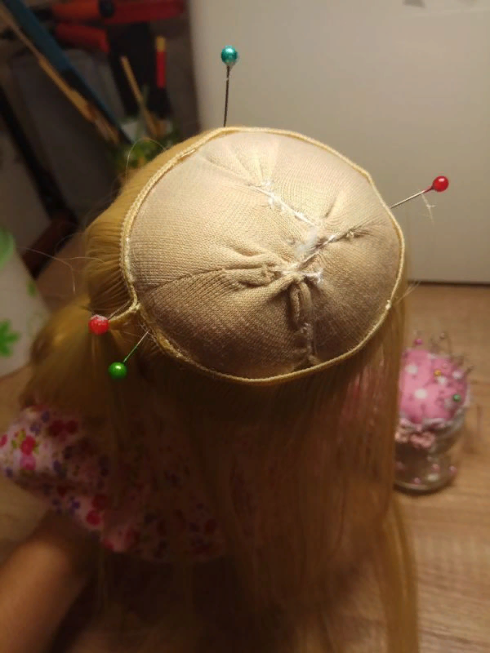
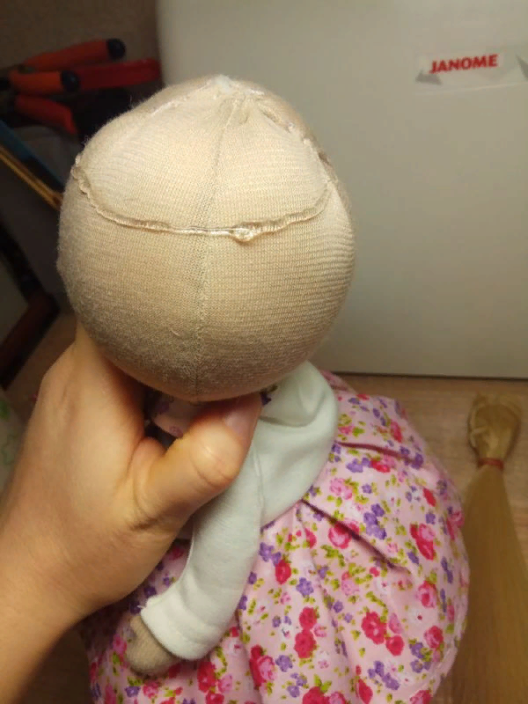
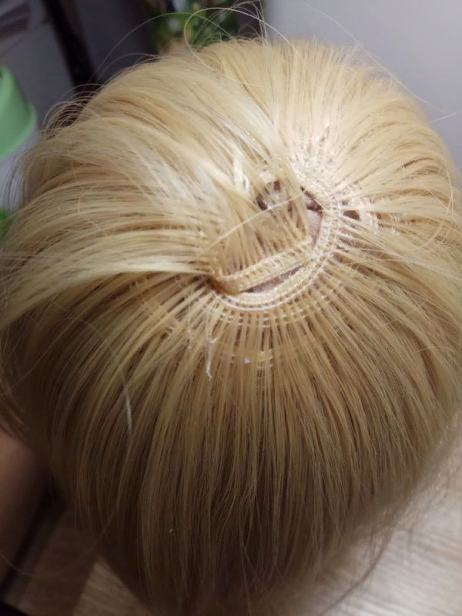
Последним этапом нашего мастер-класса по пошиву интерьерной куклы будет создание причёски. Волосики будем делать из трессов. Их можно пришить (что проще выполнить для начинающих рукодельниц) или приклеить.

Slide 19
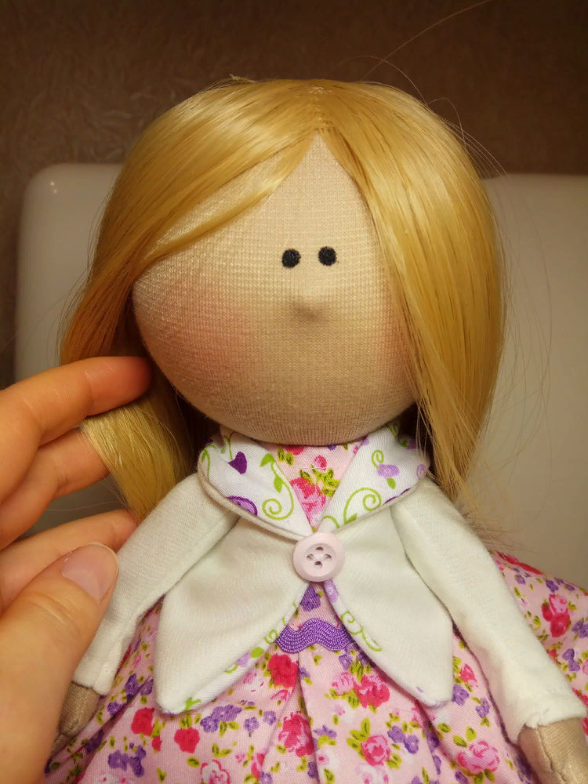
Для оформления личика куколки рисуем глазки акриловой краской, подкрашиваем щёчки румянами или пастелью.
Спасибо за
внимание!
Дополняем образ деталями – надеваем шапочку, делаем сумочку или игрушку. Кукла готова!

